Slide 1
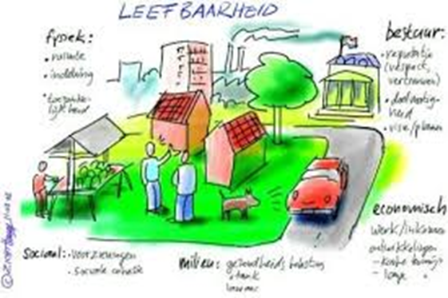
Stad&Wijk
Jaar 1 – Periode 1
Les 4 en 5 voor groep 1a
Dinsdag 23 september

Slide 2
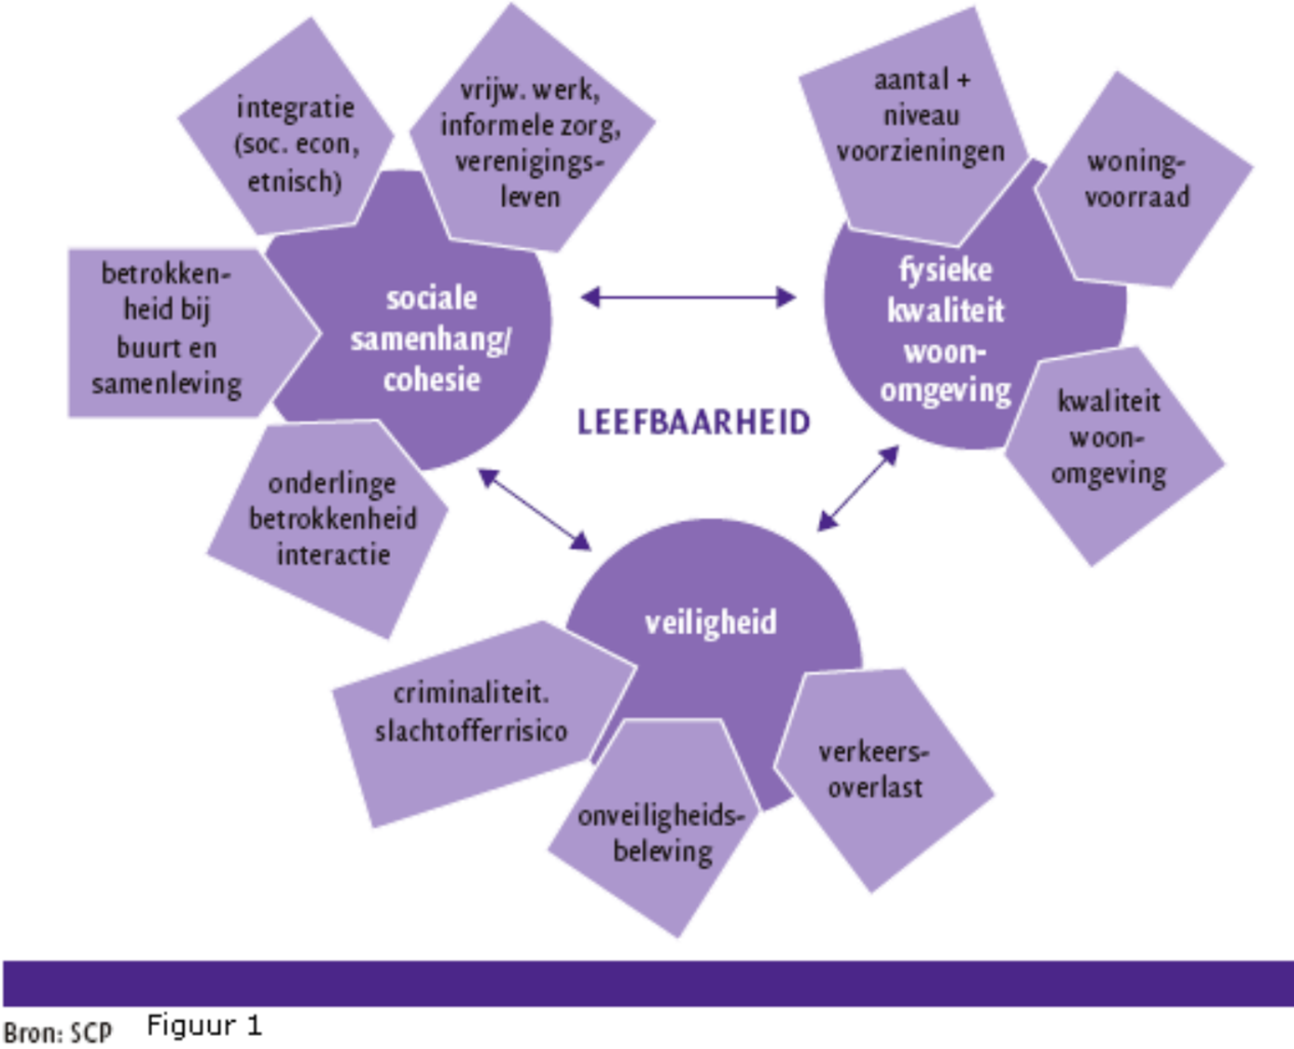
Waar gaat het ook alweer over bij Stad en Wijk?!
Notes:
Herhalen van vorige les. Wat weten de leerlingen nog?

Slide 3
Inhoud van deze les:
Herhaling van leerarrangement; wat is de bedoeling?
De planning voor dit Leerarrangement
G. SWOT-analyse van de sociale en fysieke kenmerken van jouw wijk.
H. Lijst van maatregelen om je wijk te verbeteren.

Slide 4
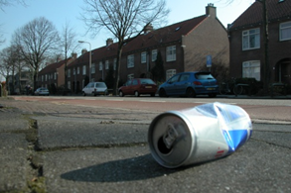
1920_SW_1 Wijk in Beeld
Iedereen wil een leefbare woonomgeving, wat betekent dat in jouw wijk?
Leerdoel
Een wijkschouw maken
Een SWOT-analyse van een wijk maken
Kenmerken van een wijk analyseren en verbetervoorstellen doen om de leefbaarheid te vergroten.
VAL en samenwerken
Plaats je product op het leerplatform
Geef feedback aan minimaal 3 medestudenten.
Verbeter je product (gebruik ontvangen feedback).
Samenwerken mag, max 2 personen.
Verplaats je 2e versie naar het leerplatform
Deadline versie 1: 23 september
Deadline versie 2: 30 september
Leerproduct
Een verslag waarin je de kwaliteit en de leefbaarheid je eigen wijk in beeld brengt, met daarin:
Een beschrijving van je wijk.
Een overzichtskaart van de wijk.
Belangrijke ontwikkelingen in de wijk/buurt.
13 foto’s van onderdelen uit de wijkschouw.
Geef je conclusies (kwaliteitsniveau + toelichting) bij de foto’s.
Geef aan waar de foto’s gemaakt zijn in de overzichtskaart.
SWOT-analyse van de sociale en fysieke kenmerken van jouw wijk
Lijst van maatregelen om je wijk te verbeteren.
Bronvermelding.
Bijeenkomsten & Tijd
Les over de SWOT-analyse
Les over de leefbaarheid van een wijk
Je bent in totaal ongeveer 10 uur bezig
Bronnen
www.leefbarometer.nl
http://www.buurtmonitor.nl/
Zoektermen: kwaliteitscatalogus, wijkschouw, fysieke en sociale kwaliteit, draagvlak, leefbaarheid, wijkmanagement, kwaliteit van de leefomgeving, woonomgeving.
Leerpad
Maak een kaart van je wijk.
Ga op wijkschouw in je wijk. Neem de kaart, camera en het schouwboekje mee.
Zoek ten minste 10 plekken die je gaat beoordelen. Geef deze plekken aan op je kaart.
Maak een SWOT-analyse van de sociale en de fysieke kenmerken van je wijk.
Maak een lijst van maatregelen die de leefbaarheid in jouw wijk zouden vergroten. Geef aan welke organisaties verantwoordelijk zijn voor de maatregelen.
Wanneer is een wijk leefbaar?

Slide 5
Leerproduct
Een verslag waarin je de kwaliteit en de leefbaarheid je eigen wijk in beeld brengt, met daarin:
A. Een beschrijving van je wijk.
B. Een overzichtskaart van de wijk.
C. Belangrijke ontwikkelingen in de wijk/buurt.
D.13 foto’s van onderdelen uit de wijkschouw.
E. Geef je conclusies (kwaliteitsniveau + toelichting) bij de foto’s.
F. Geef aan waar de foto’s gemaakt zijn in de overzichtskaart.
G. SWOT-analyse van de sociale en fysieke kenmerken van jouw wijk
H. Lijst van maatregelen om je wijk te verbeteren.
I. Bronvermelding.

Slide 6
Eerste indruk
Objectieve analyse
Overzicht via SWOT
Verbeterpunten

Slide 7
Planning: ​
23 september = je eerste versie staat op het Leerplatform > je krijgt in deze week van 3 medestudenten feedback & geeft feedback aan anderen.
​
24 september = vandaag: jullie krijgen 2 uur les en tijd om te werken.
Vrijdag 27 september vierde uur EXTRA LES stad en wijk voor je laatste vragen en tijd om te werken aan verslag.
30 september 24.00 uur = deadline voor het plaatsen van de definitieve versie van het verslag op het Leerplatform.

Slide 8
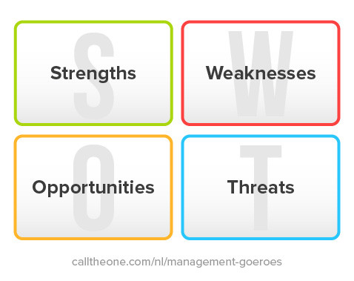
Leerarrangement: stap 2
Onderdeel G:
de SWOT analyse

Slide 9
SWOT
Strenghts De sterke punten van de leefbaarheid van je wijk
Weaknesses De zwakke punten van de leefbaarheid van je wijk
Opportunities De kansen voor de leefbaarheid van je wijk
Threats De bedreigingen voor de leefbaarheid van je wijk

Slide 10
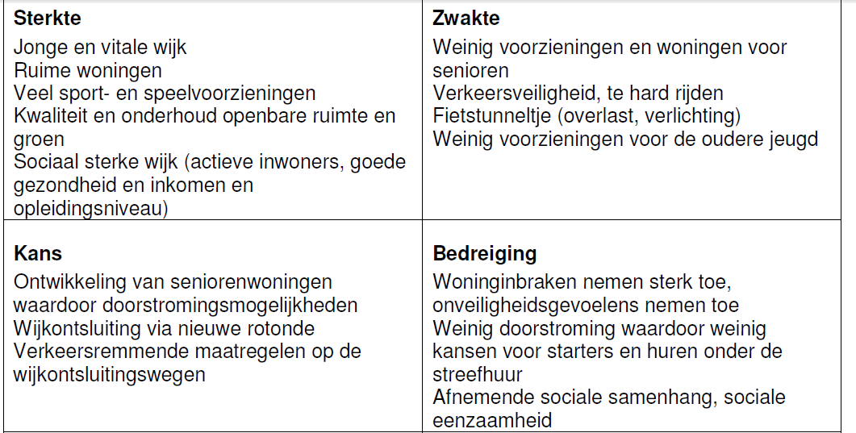
Voorbeeld SWOT
Begin aan de SWOT van je eigen wijk!

Slide 11
Opdracht voor nu
Maak de SWOT over je wijk alvast; wat weet je al of wat heb je al gezien tijdens de schouw?
Maak eerst een kladje op de print die je krijgt
Maak alvast een mooi schema voor in je verslag
Heb je al objectieve informatie; vul die dan alvast in op het mooie schema.

Slide 12
H. Lijst van maatregelen om je wijk te verbeteren =
Verbeterpunten voor mijn wijk met focus op
de fysieke kwaliteit van de leefomgeving!
Verbeteren van:
Zichtbaarheid
Eenduidigheid
Toegankelijkheid
Aantrekkelijkheid

Slide 13
Opdracht voor nu;
Welke verbeterpunten kun je zelf al bedenken voor je wijk?
Kijk op wiki naar de lange lijst van mogelijke verbeterpunten
(staan onder lesweek 4, Stad en wijk)
Welke zouden kunnen aansluiten bij jouw SWOT?

Slide 14
Stap 4: na deze les ECHT aan de slag MET DE WIJKSCHOUW:
Kader je wijk goed af en kies 10 punten in je wijk voor je schouw. Markeer deze op je kaart.
Ga met het boekje op pad en analyseer per punt in je wijk, alle zaken die in het boekje staan.
Maak in totaal minimaal 13 foto’s van zaken die opvallen tijdens je wijkschouw.
Geef ook aan waar de foto’s gemaakt zijn in de overzichtskaart.
Maak de SWOT over je wijk af .

Slide 15
Stap 5: Onderdelen uit je verslag aanpassen naar aanleiding van de feedback op je versie 1:
a. Een beschrijving van je wijk.
B. Een overzichtskaart van de wijk.
C. Belangrijke ontwikkelingen in de wijk/buurt.
Stap 6: maak de SWOT af voor je verslag
Stap 7: maak een lijst van verbeterpunten voor je wijk en geef daarbij ook een toelichting.
Stap 8: maak een bronnenlijst; waar heb je je informatie vandaan gehaald?
Vrijdag 27 september vierde uur EXTRA LES stad en wijk voor je laatste vragen en tijd om te werken aan verslag.
30 september 24.00 uur = deadline voor het plaatsen van de definitieve versie van het verslag op het Leerplatform.

Slide 16
OK: voor nu bepaal je zelf of je hier blijft en doorwerkt (en vragen stelt) of naar huis gaat om aan je schouw te werken:
Be wise ☺

